Slide 1
Lesson 9 視覺與渲染
Horazon
基礎遊戲引擎應用

Slide 2
[通用]遊戲引擎功能
視覺與渲染
物理模擬
動畫系統
音效與音樂
使用者互動 (輸入&回應)
使用者介面 (UI)
場景與資源管理
遊戲邏輯與腳本

Slide 3
Render與Shader相關
Render | 渲染/彩現/算圖 | 指電腦將畫面呈現在螢幕的方式
Renderer | 渲染器 | Unity的原件，用來將該遊戲物件繪製出來的方式，有多種不同的元件
Shader | 著色器 | Shader（著色器） 是一段在 顯示卡GPU 上運行的程式，用來控制「一個像素或頂點應該怎麼被繪製出來」。
Material | 材質 | Unity 的材質是讓 3D 模型看起來真實或特效化的外皮設定，靠著 shader 和貼圖來運作。
Texture | 貼圖 | 將一張2D圖片（貼圖）依照UV座標貼附到3D模型表面

Slide 4
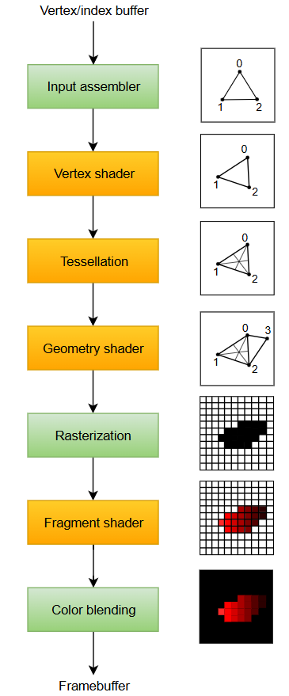
渲染管線 (Render Pipeline)
渲染：電腦顯示畫面的動作 (通常是三維世界畫到二維螢幕上)
渲染管線：以上動作的「過程」
與這邊最相關的是Shader著色器

Slide 5
Unity 中的渲染管線
內建 Build-in Render Pipeline
可擴充性差，Shader 結構較舊
無法輕易自訂渲染流程
通用 Universal Render Pipeline
通用，結構模組化，可插入自訂渲染步驟
光照與材質效果比 Built-in 現代化許多。
高畫質 High Definition Render Pipeline
高階電腦、影片使用
PBR、後製、光追

Slide 6
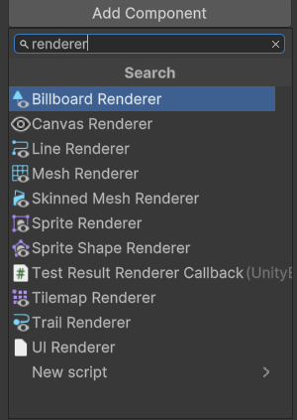
再談Renderer
Unity當中的Renderer至少有這些種類。
Renderer是負責Render的元件，依照不同狀況需要使用不同的版本。

Slide 7
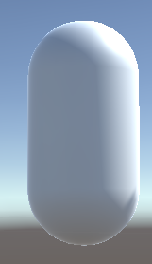
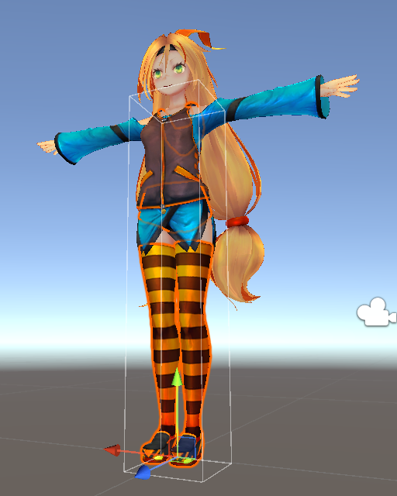
Renderer：3D相關
Mesh Renderer
3D Mesh 使用
Skinned Mesh Renderer
帶著皮膚的Mesh Renderer
通常是有骨架+皮膚的3D模型

Slide 8

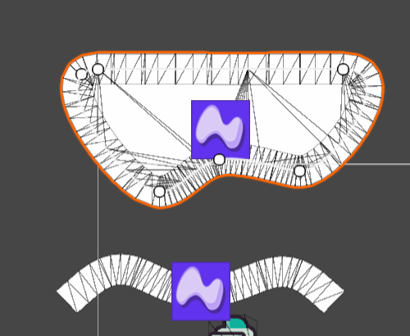
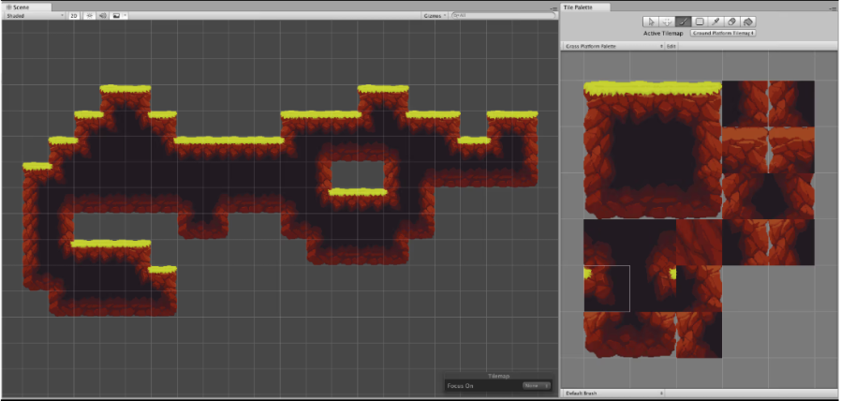
Renderer：2D相關
Sprite Renderer
用來在3D世界中顯示一張圖片
Shaped Sprite Renderer
圖片，但可以利用節點等方式
來產生可變形的圖片
Tilemap Renderer
一種Tilemap專用的顯示

Slide 9
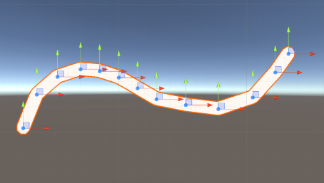

Renderer：2D / 特效
Billboard Renderer
圖片，會面向鏡頭，通常是遠方的3D物件退化成的2D圖片
Line Renderer
「線」
Trail Renderer
「尾巴路徑」，通常用在殘影

Slide 10

Renderer：UI相關
Canvas Renderer
用來顯示Canvas (UI) 的物件
無任何細節，實際上各自的顯示規則在UI元件上
等之後的UI單元再談

Slide 11
Light (燈光)
Directional Light
太陽光、月光
Point Light
路燈、火把、蠟燭
Spot Light
探照燈、手電筒、舞台燈
Area Light
天花板壁燈、背光燈
必須要烘焙成光照貼圖 (baked lightmap

Slide 12
Light (燈光)
Mode：Realtime / Mixed / Baked
Color (顏色)
Intensity (強度)
Indirect Multiplier (間接強度)
Global Illumination 全局光照
大於1表示反射後增亮
Range (距離)
Cookie (剪影)

Slide 13
Light (燈光)
Window>Rendering>Light Exploerer
整合型修改
將物件改為Static (靜態燈光 靜態物件)
Window>Rendering>Light
Environment/Ambient Light (環境光)
Baked Lightmap (烘焙 光照貼圖)

Slide 14
Bake / Baked (烘焙)
這個詞會在遊戲引擎中常常聽到，主要是指「預先計算」，主要目的都是為了「效能」，以空間換取時間
以前段為例，光影運算在3D圖學屬於非常耗效能的，所以需要做baked lightmap
目前即使有Ray Tracing(光線追蹤)，在遊戲中仍然會混合使用baked lightmap

Slide 15
Shadow (陰影)
陰影的整體強度設定
Edit → Project Settings → Quality → Shadows
陰影的設定與 Light 及 Renderer 都有關聯
影子的種類由燈決定 (也可以關閉)
是否被照出影子由Renderer決定

Slide 16
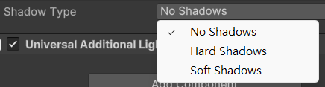
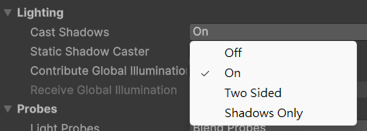
Shadow (陰影)
Light > Shadow Type
Renderer

Slide 17
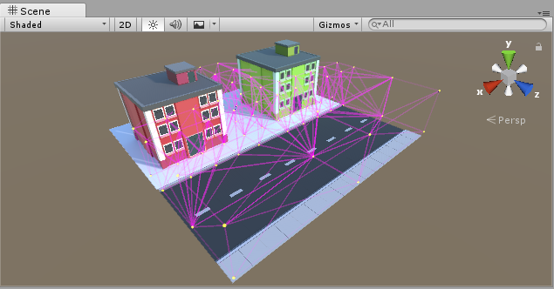
進階內容： Light Probe Group
光照探針
使用靜態烘焙燈光時，使用Light Probe儲存烘焙光資訊，並藉此影響動態物件。

Slide 18
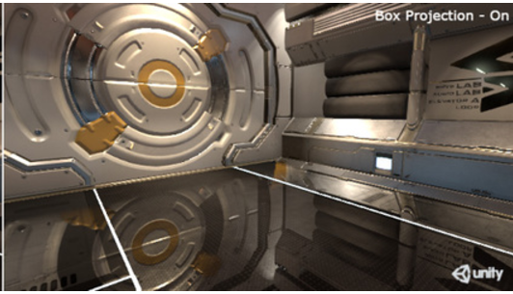
進階內容：Reflection Probe
反射探針
以攝影機形式將附近拍下來，再以光的形式來模擬反射效果。

Slide 19
Lesson 9.2 攝影機
Horazon
基礎遊戲引擎應用

Slide 20
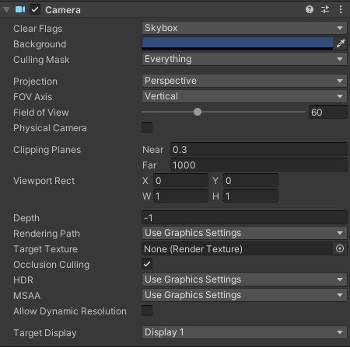
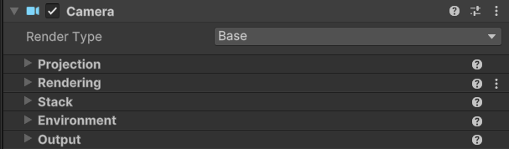
Camera (攝影機)
遊戲中的「眼睛」
攝影機在Unity中是一個元件，預設場景中會掛在Ｍain Camera物件。
在場景中允許多個攝影機元件。

Slide 21

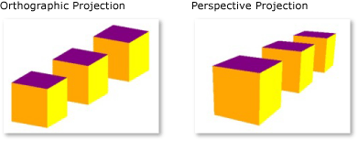
Camera (攝影機)： Orthographic
Projection：Orthographic 正交
無遠近透視感
2D 遊戲、等角視角、UI、策略遊戲
以size控制顯示的範圍

Slide 22

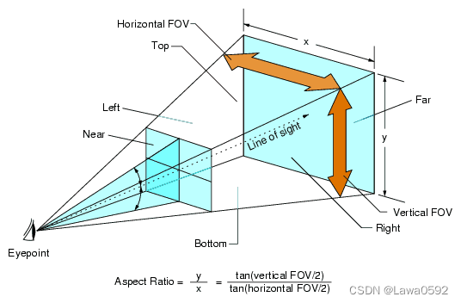
Camera (攝影機)： Perspective
Projection：Perspective 透視
有遠近透視感
3D 遊戲（如射擊、冒險、開放世界）
以FOV控制可視範圍

Slide 23

Camera： Clipping Planes
在Orthographic與Perspective兩種模式下都可以設定Clipping Planes
可以被畫出來的物件，必須在這兩個範圍之間
(Near近 0.3 ~ Far遠 1000)
近：0.3是常見的設定，讓在眼前的東西不會畫出

Slide 24
背景 (Background Type)
在Unity中，所有的畫面都是由Camera「看見」的東西所組成的。
而沒有物件的地方，會有幾個方式去填滿
Uninitialized
未設定的，單一攝影機不會使用這個
Solid Color
單一顏色，可調整顏色
Skybox
天空盒，預設值，可以調整

Slide 25
進階： Skybox (天空盒)
創建skybox材質
Project中Create Material
改為某種skybox shader
修改環境天空
工具列 > window > rendering > lighting
Enviroment 中修改 skybox material

Slide 26

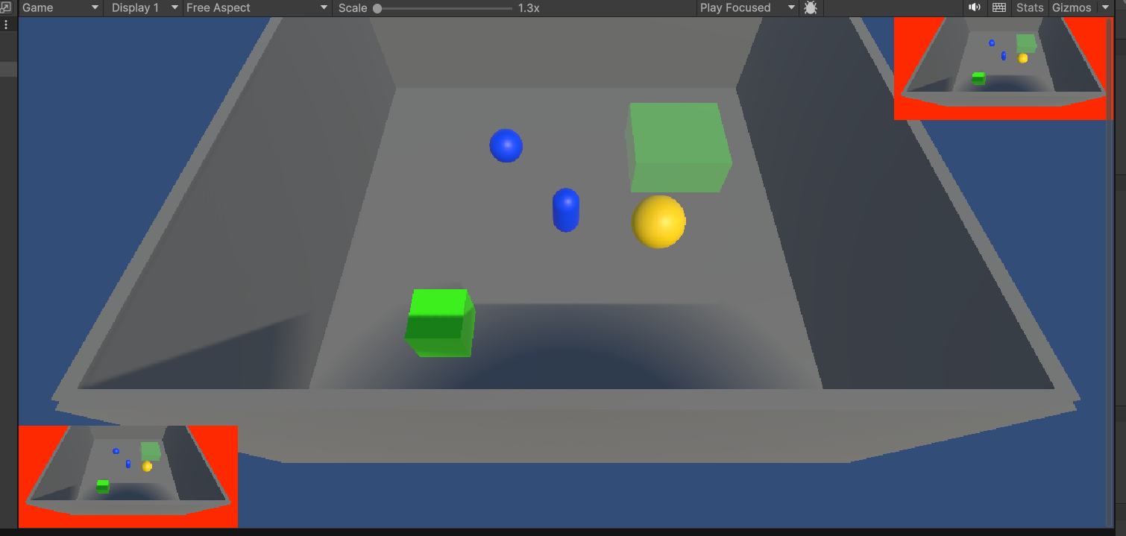
進階：攝影機輸出
Viewport Rect
調整數值可以使畫面只顯示在一個小區域內

Slide 27
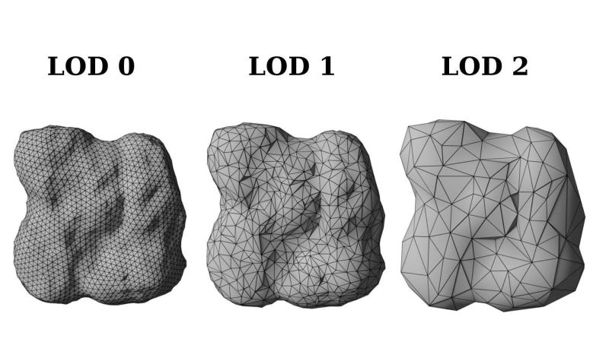
進階內容：LOD
Level Of Detail 多層次細節
在相機距離不同的狀況下，顯示不同細節來增加效能，遠方的甚至可以改成一個平面
可以手動設置(LOD Group)或自動設置

Slide 28
進階內容：Occlusion Culling
遮擋剔除
將攝影機沒有拍到的部分，自動關閉掉，未作此處理的，只是單純不顯示在畫面上，在效能上還是有差異。
通常需要靜態static物件，並且需要做烘焙(bake)
展示範例

Slide 29
進階：多攝影機輸出
Rendering Path + Depth / Camera Stack
用來排序多個攝影機的畫面
如果你用到了多個攝影機，你必須去思考如何堆疊攝影機的畫面。
Unity6版(URP)建議使用Camera Stack的方式
常用功能：
小地圖
持槍、駕駛艙
將3D物件放入2D UI

Slide 30
進階：Render Texture
他是一種Texture，但不是素材，而是從攝影機即時攝影來的。
平常攝影機是寫入遊戲畫面，改為寫入一張貼圖
常見運用
小地圖
電視牆、攝影機畫面
鏡子反射

Slide 31
進階：Post Processing 後製
後製處理
你可以想成IG的相片濾鏡，但這效果是即時的
全螢幕畫面 (或者說對Camera的結果做處理)
部分效果耗效能 (ex.模糊)
https://docs.unity3d.com/6000.2/Documentation/Manual/PostProcessingOverview.html

Slide 32
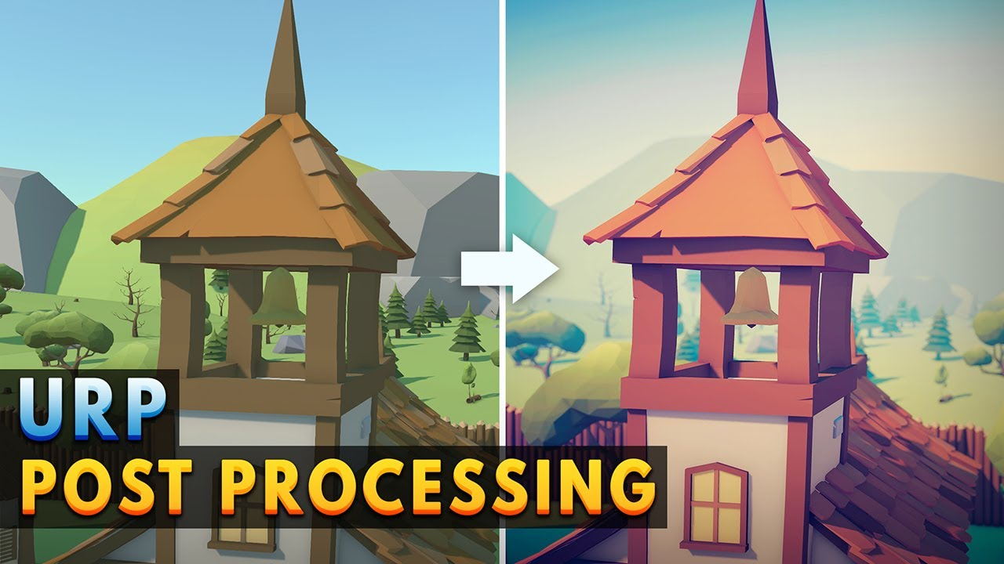
進階：Post Processing 後製
可以想像成 Instagram/照片 上的濾鏡功能
是將照相機拍到的畫面做調整
如：改變色調，轉換顏色等
部分功能很耗效能 (ex.模糊)
可以客制化規則

Slide 33
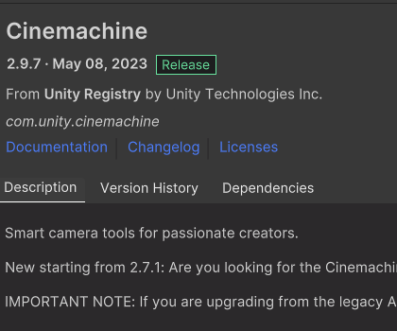
進階：Cinemachine
Cinemachine 是一個Unity官方套件，可以想像成電影拍攝的攝影機。
擁有2D、3D等多種自動運鏡的功能
功能非常齊全
建議未來任何想要製作遊戲、動畫，會要用到運鏡的人都能查詢一下這個功能

